Slide 1

PREDICTION DU
CANCER DU SEIN
Presente par :
Mohamed El Hafed KHATTRI

Slide 2
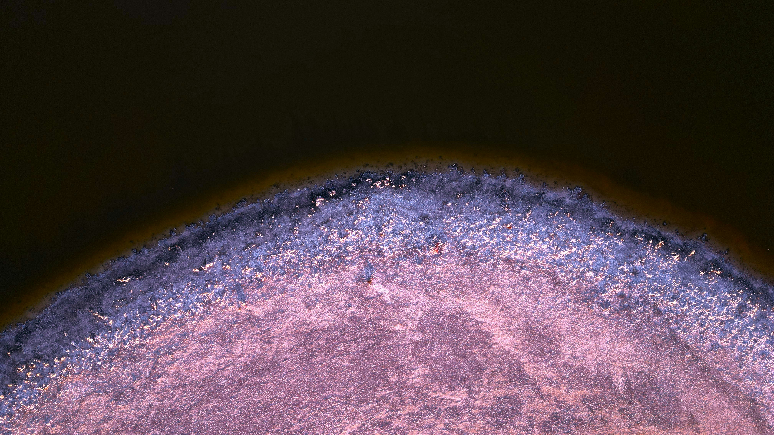
PARTIE 04
Introduction
Alter table nomtable convert to chacacter set utf8;
->Modifier l'encodage d'une table
create user "cheikhne"@"localhost" identified by "cheikhne@24";
->Créer un utilisateur
show grants for "cheikhne"@"localhost";
->Afficher les permissions d'un utilisateur
grant all privileges on *.* to "cheikhne"@"localhost";
->Donner tous les privilèges à un utilisateur
revoke all privileges on*.* from "cheikhne"@"localhost« ;
-> Enlever tous les privileges d’un utilisateur
PARTIE 03
PARTIE 01
PARTIE 02

Slide 3

Introduction
Alter table nomtable convert to chacacter set utf8;
->Modifier l'encodage d'une table
create user "cheikhne"@"localhost" identified by "cheikhne@24";
->Créer un utilisateur
show grants for "cheikhne"@"localhost";
->Afficher les permissions d'un utilisateur
grant all privileges on *.* to "cheikhne"@"localhost";
->Donner tous les privilèges à un utilisateur
revoke all privileges on*.* from "cheikhne"@"localhost« ;
-> Enlever tous les privileges d’un utilisateur
PARTIE 04
PARTIE 03
PARTIE 01
PARTIE 02

